Slide 1




WiFi: ITENIUM_GAST / FreeWifi

Slide 2






Preformance Oriented Spring Data JPA
& Hibernate
Hands-On
JavaTrack

Slide 3



Why so slow?
Notes:
Java is traag? Java is niet traag.
Het is de DB? We hebben een betere DB nodig
Het is makkelijk om iemand anders de schuld te geven maar het zit vaak genoeg in onze eigen code of onze frameworks of hoe we onze frameworks gebruiken

Slide 4




Why so slow?
Poor database connection management
Too many queries
Slow queries
Wrong JPA mappings
Fetching more than needed
Notes:
Slechte db connection management
Teveel queries die dan nog eens traag zijn door slechte JPA mapping
ze hallen teveel op dan nodig dus ze veroorzaken teveel verkeer op het netwerk en meer werk voor db om het van disk of memory te halen

Slide 5
Don’t guess
Notes:
Hoe gaan we dit achterhalen
Logging?
Mss best niet doen in productions
Tracing opendoen zoals open telemetry of micrometer
Je krijgt de hele timeline van de request
Als je geen tracing hebt weet je het niet. Code ziet er goed uit maar in werkelijkheid doet het niet zo’n goeie queries

Slide 6
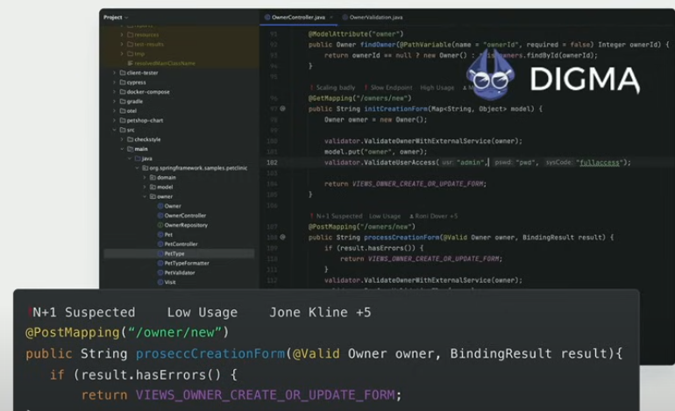
Notes:
Voor local development kan je tools gebruiken zoals digma die gebruikt maakt van open telemetry
Het toont je in je IDE de suspected issues
We gaan hier de standaard logging gebruiken

Slide 7
Database Connection
Management
Notes:
Voordat we code kunnen gaan uitvoeren moet er eerst een db connectie zijn
Vaak denk je niet aan de db connecties omdat de frameworks dit meestal voor ons regelen
Maar er zijn valstrikken

Slide 8
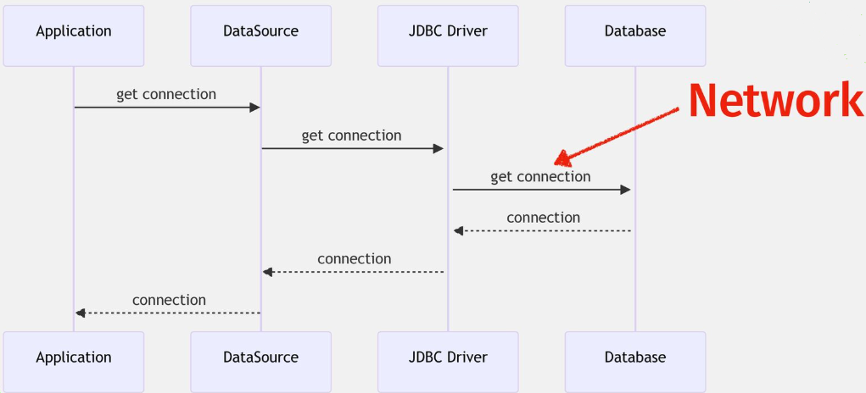
Notes:
Applicatie heeft een connectie nodig en gaat naar de datasource
Datasource gebruikt de jdbc driver en gaat naar de db om de echte netwerk connectie op te halen

Slide 9
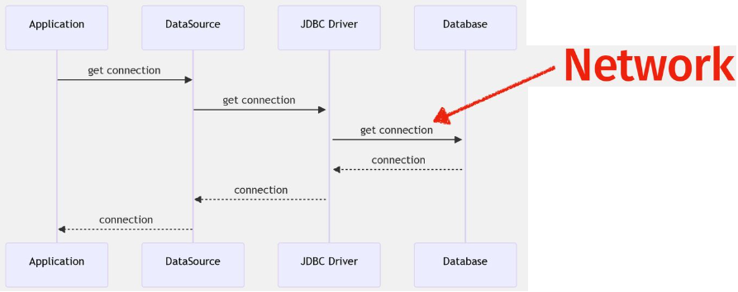
TCP Handshake
TLS negotiation
Authentication
Notes:
En het netwerk connectie is traag dit duurt lang

Slide 10




On the database side (Postgres)
Each connection sparks a new OS process
Consumes 5-10MB of RAM
CPU context switching
Notes:
In postgres
Elke connectie is een OS process
Elk proces neemt 5 tot 10 MB RAM in
En de CPU moet switchen tussen deze contexten

Slide 11
3ms to execute query,
100ms to establish connection
Notes:
Soms hebben we dus een zeer korte query maar het duurt lang om de connectie op te zetten
Dus in totaal duurt het lang

Slide 12
Connection Pooling
On application startup, creates a pool of physical connections
Reuses already open connections
Creates more connections, when pool is exhausted
Notes:
Maar dit komt niet meer voor omdat we connection pooling gebruiken en dit is een industrie standaard
Bij opstart maken we een pool van connections en als een app een connectie vraagt nemen we een uit die pool
En als alle connecties gebruikt zijn dan kan het een exception gooien of het kan een nieuwe connectie maken on the fly

Slide 13
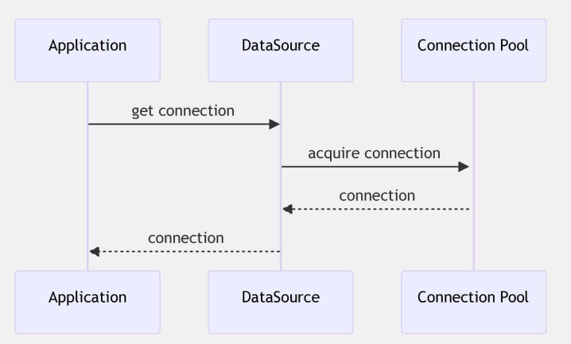
Notes:
Dus nu krijgen we volgend schema hoe we aan een connection geraken
In dit geval gaan we niet meer over het netwerk om aan die connectie te komen

Slide 14
How big is your pool?
Notes:
Maar als er een pool is met een fix size, hoe groot moeten we deze maken

Slide 15
How big is your pool?
Tomcat handles requests with 200 threads
HikariCP default poolsize is 10
Notes:
Laten we een spring boot app nemen met default setting die op tomcat draait
Tomcat heeft 200 threats
En gebruikt standaard een Hikari connectionpool met 10 connecties bij startup
Het lijkt alsof dit niet klopt als we 1000 gebruikers hebben we gaan teweinig connecties hebben?

Slide 16
If you have 10000 front-end users, having a connectionpool
Of 10000 would be sheer insanity. 1000 still horrible. Even
100 connections, overkill
You want a small pool of a few dozen connections at most,
And you want the rest of the application threads blocked on
the pool awaiting connections
http://github,com/bretwooldridge/HikariCP/wiki/About-Pool-Sizing
Notes:
Als je veel gebruikers hebt wil je nog altijd een kleine connectionpool
Reden is omdat de overhead om te switchen tussen deze connecties grote is dan het voordeel om er meer te hebben
Omdat de db al bezig is met zoveel kleine queries te draaien, vragen voor meer zal niet helpen
Wat we dus moeten doen is ervoor zorgen dat we deze connectie zo kort mogelijk vasthouden om een goeie connection management hebben en dit doen we niet zelf maar een framework

Slide 17
When is a connection acquired?
When is a connection released?
Notes:
Wanneer is een connection acquired en wanneer is er een gereleased we zien het straks

Slide 18
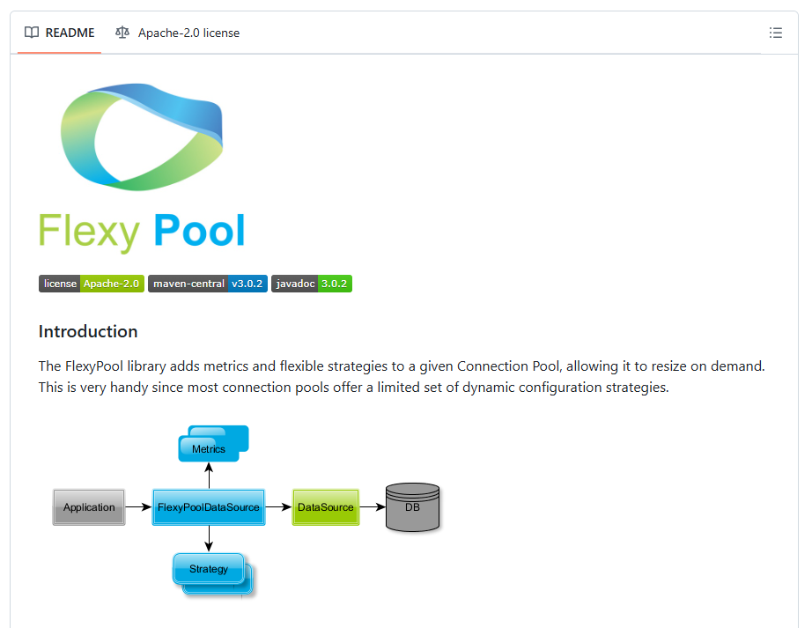

Notes:
We gaan 2 tools gebruiken flexy pool door Vlad om je te helpen om om de size van de connection pool moet zijn wij gebruiken het voor de logging om te zien wanneer de connectie is aquired en wanneer released

Slide 19
Exercise connections

Slide 20
Exercise 1: SampleController.hello
Execute SampleControllerTests.hello
Look at the lease time of the db connection
Fix the lease time of this db connection
Tip there is a hint in the startup of your spring boot app
Notes:
in the package connections hebben we AnotherService met daarin een aantal methodes die allemaal geannoteerd zijn met Transactional zoals we normaal altijd doen
Er is ook een controller SampleController die deze methodes oproept
We hebben een testklasse die elk van deze calls zal oproepen: SampleControllerTests met daarin al de flexipool en de decorator dus we gaan daar geen tijd aan verspelen.
Wat we nu dus zien is hoelang de connection is leased
oefening 1:
Kijk eerst eens naar de hello test. Deze doet een gewone findAll met een gewone spring data repo.
We zien dat een connectie krijgen 0 millis duurt maar hij was over de 200 leased -> lang voor een query die 0 resultate oplevert.
Wat is er hier gebeurd?
We hebben een controle methode, die een service call doet en nog een external call die een sleep is van 200 millis
Op zich raar want de service call is toch transactional? We zeggen dus toch waar de transactie begint en eindigt aan spring en waar we dus geen db meer nodig hebben.
Maar zo werkt het dus niet, toch niet by default!
Laten we eens naar de logs kijken. Daar zal je een warning vinden bij het opstarten van je spring applicatie: spring.jpa.open-in-view is enabled by default
Dit is iets die we dus niet willen.
We kunnen dit dus makkelijk oplossen door een property toe te voegen
spring.jpa.open-in-view=false
run de test opnieuw en nu zal de lease maar enkele millis duren zoals verwacht

Slide 21
Exercise 2: SampleController.external
Execute SampleControllerTests.external
Look at the lease time of the db connection
Fix the lease time of this db connection
Tip look for a property that tells hibernate not to go to the db rightaway
Notes:
oefening 2:
We hebben een transactionele methode: "withExternalServiceCall" deze bevat een externe call en we hebben gezien door de peropert aan te passen in oefening 1 dat de connectie gebruikt wordt bij de start en het einde van d etransactie en dan vrij moet komen
Kijk nu eens naar te test external: deze lease duurt meer dan 250 millis omdat die externe call 200 millis duurt natuurlijk. hoe kunnen we dit nu fixen zodat we de connection niet vasthouden voor de externe call?
in de properties kunnen we de spring.datasource.hikari.auto-commit op false zetten -> we gaan niet altijd direct naar de db als we een insert of update sturen dus zeker iets dat we mss willen
een sideeffect hiervan is dat spring geen db connection zal openen tot het aan een methode komt die naar de db gaat!
nu gaat de lease maar enkele millis duren
Hier hadden we een luxe situatie waar de externe call vooraf werd uitgevoerd. Het is wel iets anders als deze pas erna komt.

Slide 22
Exercise 3: SampleController.externalAfter
Execute SampleControllerTests.externalAfter
Look at the lease time of the db connection
Fix the lease time of this db connection
Tip look into using spring transactionTemplate
Notes:
oefening 3:
Nu gebruiken we de test externalAfter() waar de call na de db call gebeurd.
we zouden hier de transactional kunnen verwijderen maar als we toch die transactie toch nodig hebben kunnen we het anders oplossen
Spring heeft ook iets als transactionTemplate. Deze laat ons transactie programmatorisch starten. Met deze manier kunnen we het stuk code die een transactie nodig heeft in de stream uitvoeren en wanneer deze gedaan is kan de external call er buiten plaatsvinden
Deze feature is ondergebruikt en kan vaak helpen voor dit type problemen voor performantie en connection sneller vrij te geven
transactionTemplate.executeWithoutResult(transactionStatus -> { System.out.println(personRepository.findAll()); });

Slide 23
Exercise 4: SampleController.nested
Execute SampleControllerTests.nested
Look at the lease time of the db connection
Fix the lease time of this db connection
Tip look into using spring transactionTemplate
Notes:
oefening 4
Opnieuw een transactionele methode: withNestedTransaction die een andere servicecall doet en hier heeft iemand beslist dat er een nieuwe transaction moet starten. Kijk nu naar de nested test en naar de kost.
we krijgen de 2 connection op 0 millis maar beide hebben een lease van over de 400 millis terwijl dit niet nodig was.
opnieuw op te lossen met de transactional template. Verwijder de annotatie en wrap de service call in een dtream van transactional template. run de test opnieuw en kijk naar het resultaat
nu je weet dat dit bestaat zal je deze ook vaker zien in je applicaties

Slide 24
Exercise JPA/hibernate
Remove dependencies
com.github.gavlyukovskiy
flexy-pool-spring-boot-starter

Slide 25
Exercise 1: RegisterBankTransferUseCase
Save of update
Execute RegisterBankTransferUseCase
Look at the amount of queries and try to get them down
Tips
Look at the save in simpleJpaRepository
Notes:
Oefening 1
los het probleem op met het manueel zetten van een id in banktransfer
wat gebeurd er in een save, het gaat in simpleJpaRepository en kijkt of de entity is new -> dan save anders merge maar als we een id assignen dan denk het dat de entity niet nieuw is en roept daarom merg op ipv persist
wat gebeurd nu bij merge het ziet dat het de entity niet heeft in de hibernate session en roept daarom de entity op en daarom doet hij deze extra select
Oplossing voeg version toe
@Version
private Long version;
Dit is genoeg om spring data wijs te maken dat deze entity nieuw is
je kan ook persistable interface implementeren
run de test opnieuw en we hebben nog 2 selects teveel

Slide 26
Exercise 2: RegisterBankTransferUseCase
Hibernate session
Execute RegisterBankTransferUseCase again
Now look at the Accounts that are retrieved
Tip try and make it use the same hibernate session to get everything
Notes:
oefening 2
de entities zijn niet managed omdat er geen transactional op de methode staat. Door deze er op te zetten gebruiken we 1 hibernate session en nie telkens een andere.

Slide 27
Exercise 3: RegisterBankTransferUseCase getReferenceById
Do we need the accounts to be fetched?
Try and use getReferenceById to get the Accounts
Risk: we don’t check if the account exists!
Notes:
oefening 3
waarom halen we deze 2 account op? We kunnen getReferencceById gebruiken zo maken we artificieel een entity aan zodat hibernate toch blij is zonder naar de db zelf te gaan
nu hebben we maar 1 query meer over
nadeel we checken niet of de Id echt bestaat en we lopen het gevaar op een contrain issues

Slide 28
Exercise 4: SettleBankTransferUseCase
N+1 problems
Execute SettleBankTransferUseCase
Look at the queries that are produced
Now Execute GenerateReportUseCaseTests and look at the output again -> n+1 problem
Try and solve this problem
Notes:
oefening 4 SettleBankTransferUseCase deze haalt een entity op, we passen een veld aan en bewaren de entity terug
run de test SettleBankTransferUseCaseTests
hier zien we maar 2 queries, lijkt niet zo erg maar kijk toch maar eens goed naar de eerste query met al de joins. we halen dingen op die niet nodig zijn maar al bij al valt het mee.
Voer nu eens een andere case uit GenerateReportUseCaseTests en kijk nu eens naar de output queries -> hier hebben we een n+1 probleem we doen 1 query en voor elk resultaat doen we een andere query
de links van ManyToOne zijn standaar Eager en dit kan lazy zijn
en in de BankTransferRepository moeten we beter een specifieke query maken @Query("from BankTransfer b join fetch b.sender join fetch b.receiver where b.id = :senderId")
nu zeggen we specifiek wat we nodig hebben maar makkelijk om een fout te maken
Je kan ook @EntityGraph(attributePaths = {"sender", "receiver"}) gebruiken
zo zeg je welke enitities je extra wil gaan ophalen
kijk opnieuw naar de SettleBankTransferUseCaseTests en nu zie je dat de update alle kolommen bevat als je plain sql zou toepassen zou je enkel de kolom gebruiken die je aanpast
hier is iets als @DynamicUpdate voor hibernate zal nu kijken naar wat er van kolommen gewijzigd wordt maar dit kost ook wat dus waarschijnlijk ook een hogere memory footprint zal hebben en hogere CPU

Slide 29
Exercise 5: SettleBankTransferUseCase
Update all columns
Look at the update statement for the SettleBankTransferUseCase it contains all columns for the update
Make it so that the update only take the changed columns into account
Downside:
More memory and CPU usage
Notes:
oefening 5
kijk opnieuw naar de SettleBankTransferUseCaseTests en nu zie je dat de update alle kolommen bevat als je plain sql zou toepassen zou je enkel de kolom gebruiken die je aanpast
hier is iets als @DynamicUpdate voor hibernate zal nu kijken naar wat er van kolommen gewijzigd wordt maar dit kost ook wat dus waarschijnlijk ook een hogere memory footprint zal hebben en hogere CPU

Slide 30
Summary
Turn off spring,jpa,open-in-view
Call external services outside of database transactions
Turn off auto-commit
Be very carefull with @transactional(propagation = REQUIRES_NEW)
Use TransactionTemplate when you need more controle
Avoid select on insert with @Version or implement Persistable
Explicitly fetch associations with fetch join or @EntityGrapth
Use @DynamicUpdate for tables with large number of columns

Slide 31
Takeaways
JPA & Hibernate are NOT easy
Get connections management right
Log queries during development
Use projections for reading data

Slide 32
Use projections for reading data

Slide 33



THANK YOU!

